Slide 1
微服務自動化佈署 : 以ezScrum Account Management與Notification為例
研究生：廖建翔
國立台北科技大學 資訊工程系
指導教授：謝金雲、鄭有進
2018/1/8
Notes:
各位教授.同學大家好 我是廖振傑
我的報告 題目是…

Slide 2
大綱
研究背景與動機
研究目標
背景知識
自動化部署方法
案例實作
結論與未來展望

Slide 3
大綱
研究背景與動機
研究目標
背景知識
自動化部署方法
案例實作
結論與未來展望

Slide 4
研究背景與動機
每次發佈微服務時必須做編譯、打包、佈署的三件事情，這些過程以手動的方式容易出錯且缺乏管理，當服務數量增加時，要花費的時間也相對地增加。
Notes:
在ezScrum中，手動佈署需要做編譯、打包、佈署這三件事情，因此本論文提出一個的自動化佈署的方法，藉此改善軟體上線的時間。

Slide 5
大綱
研究背景與動機
研究目標
背景知識
研究方法
案例實作
結論與未來展望

Slide 6
研究目標
本論文預計達成的目標為使用Jenkins與Docker實現自動化佈署。
將此方法套用在ezScrum 上，減少Microservice上線所花費地時間。
Notes:
本論文將以 ezScrum 為例，套用本論文提出自動化佈署的方法，讓佈署微服務變得有效率，同時也改善了軟體上線的時間。

Slide 7
大綱
研究背景與動機
研究目標
背景知識
研究方法
案例實作
結論與未來展望

Slide 8

背景知識
Jenkins :
Jenkens是一個開源軟體提供持續整合的工具，它可以構建自動化的持續
整合的環境，可通過圖形化介面為每個項目創建對應的構建任務。
Docker :
近年來越來越多的企業使用Docker來替換現有的虛擬化技術，Docker是一
個容器能將應用程式進行封裝，在一台伺服器上可啟動上千個Docker容器
。
Notes:
Jenkins是開源軟體提供持續整合的工具，當專案建置完成後，Jenkins可以定期執行單元測試、整合測試，並且透過自動化程序同時能監控持續整合中存在的錯誤。
Docker是一個容器能將應用程式進行封裝，Docker容器的啟動可以在數秒間完成，此時Docker引擎占用系統的資源較小，而且在一台伺服器上可以執行上千個 Docker容器。

Slide 9
ezScrum Microservice
ezScrum AccountManagement :
根據鄭安發提出的論文，將Account Management從ezScrum中獨立出來成為一個MicroService，主要實現使用者帳戶的管理功能。
ezScrum Notification :
根據歐律佑提出的論文，在ezScrum新增Notification功能，讓使用者在拉動TaskBoard時，在同一個專案的其它使用者可以接收到通知。

Slide 10
大綱
研究背景與動機
研究目標
背景知識
研究方法
案例實作
結論與未來展望

Slide 11
研究方法
手動部署要經過的步驟 :
1.從GitHub中下載程式碼
2.使用Intellij IDEA的IDE執行專案且設定要執行的環境變數
3.執行單元測試
4.啟動Microservice

Slide 12
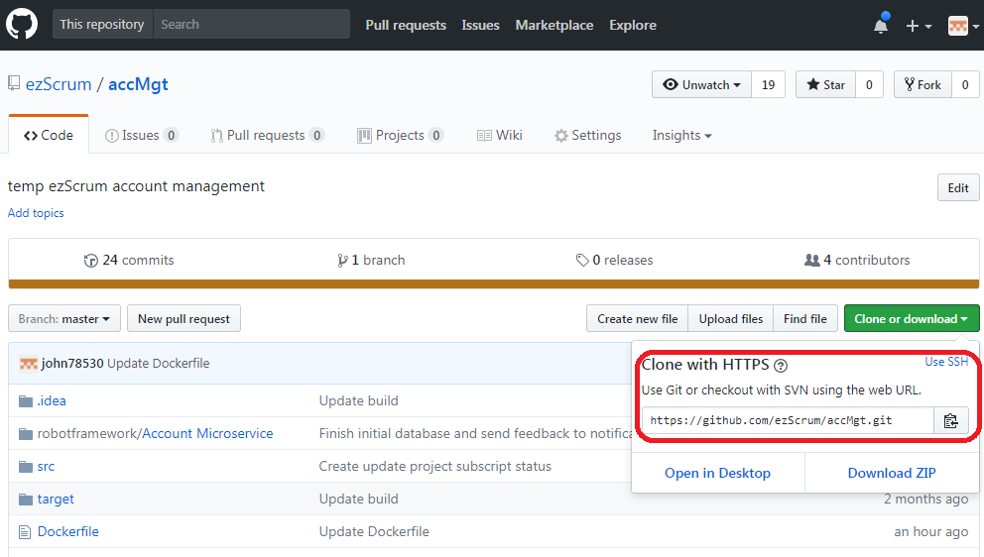
手動部署做法
1.從Github下載程式碼 :
Notes:
使用Git Clone將程式碼從GitHub網站中下載。

Slide 13
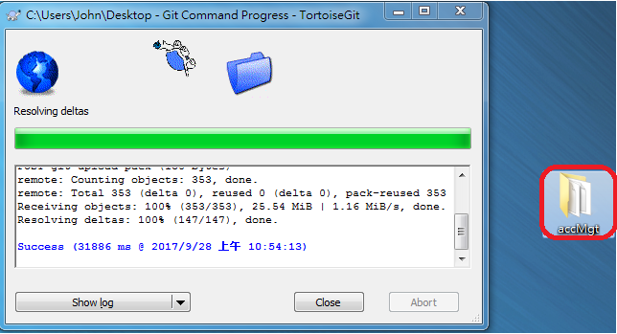
Notes:
下載完成在桌面產生的檔案。

Slide 14
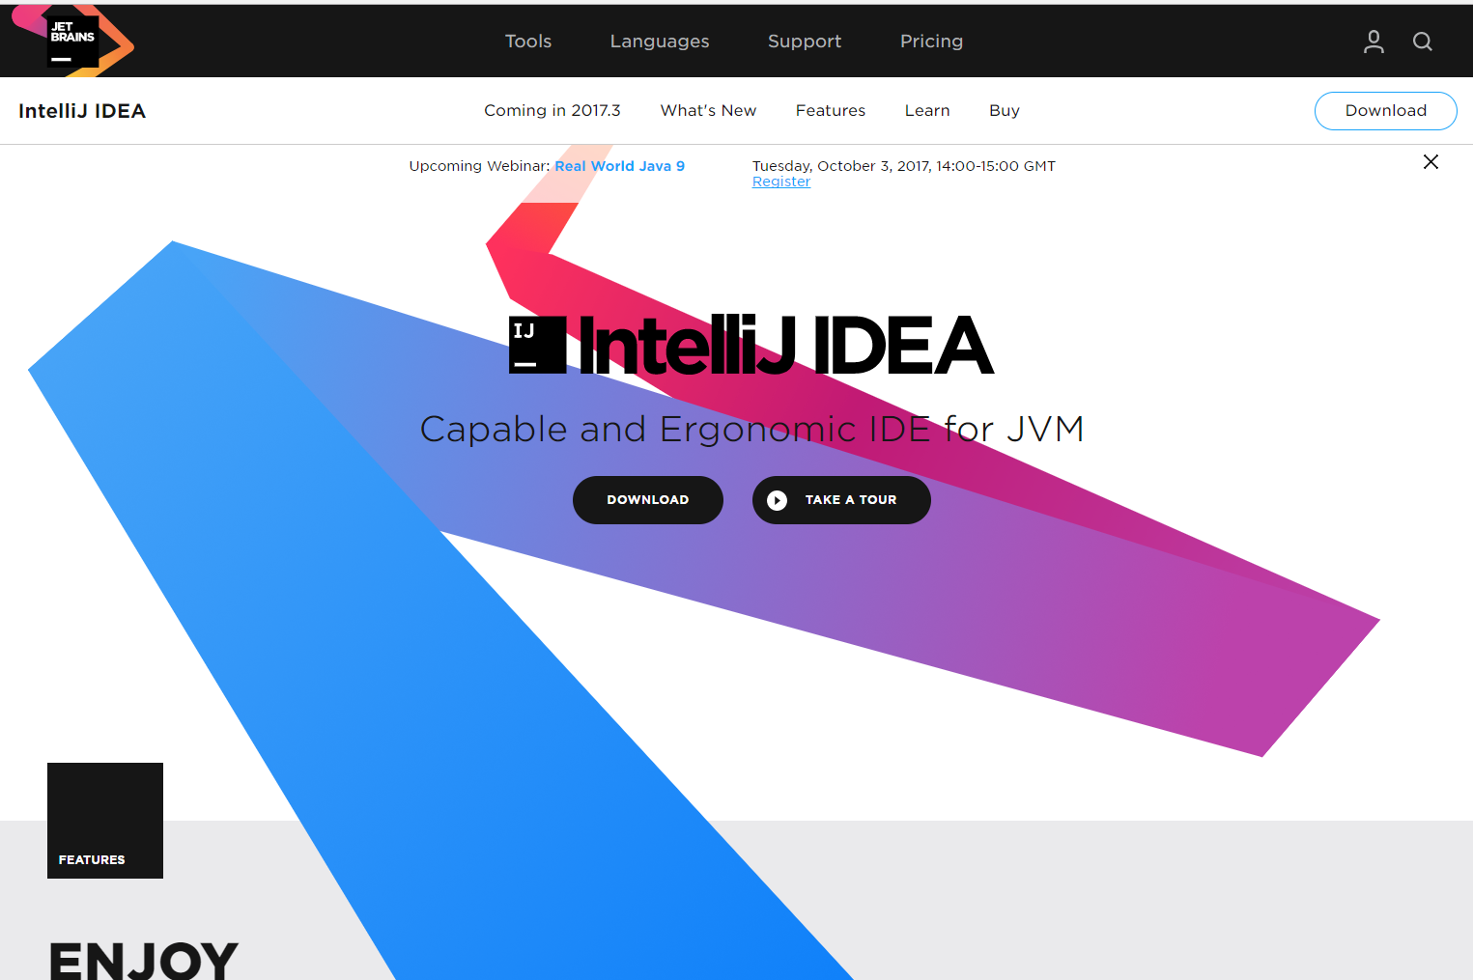
2.使用IntelliJ IDEA的IDE執行專案 :
Notes:
市面上有很多Java的IDE，我們選擇Intellij IDEA是此款IDE的功能齊全，而且被企業公認為最好用的工具，而Intellij IDEA是Java語言開發的IDE，同時具備支持主流技術和框架。

Slide 15
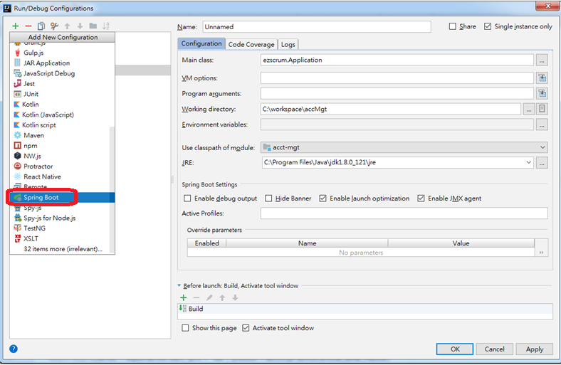
設定要執行環境變數(Spring boot) :
Notes:
設定Spring Boot的相關環境變數，Spring Boot是輕量级框架，Spring Boot框架的核心就是自動配置，只要存在相應的jar包，Spring就幫我們自動配置。

Slide 16
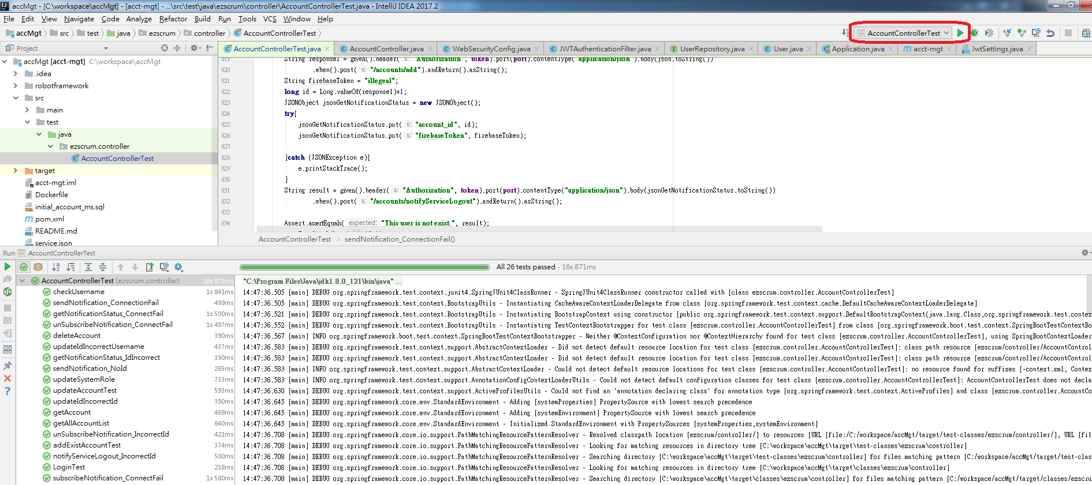
3.執行單元測試
Notes:
單元測試撰寫在專案程式碼中，AccountManagement共撰寫26個單元測試，Notification共撰寫41個單元測試。

Slide 17
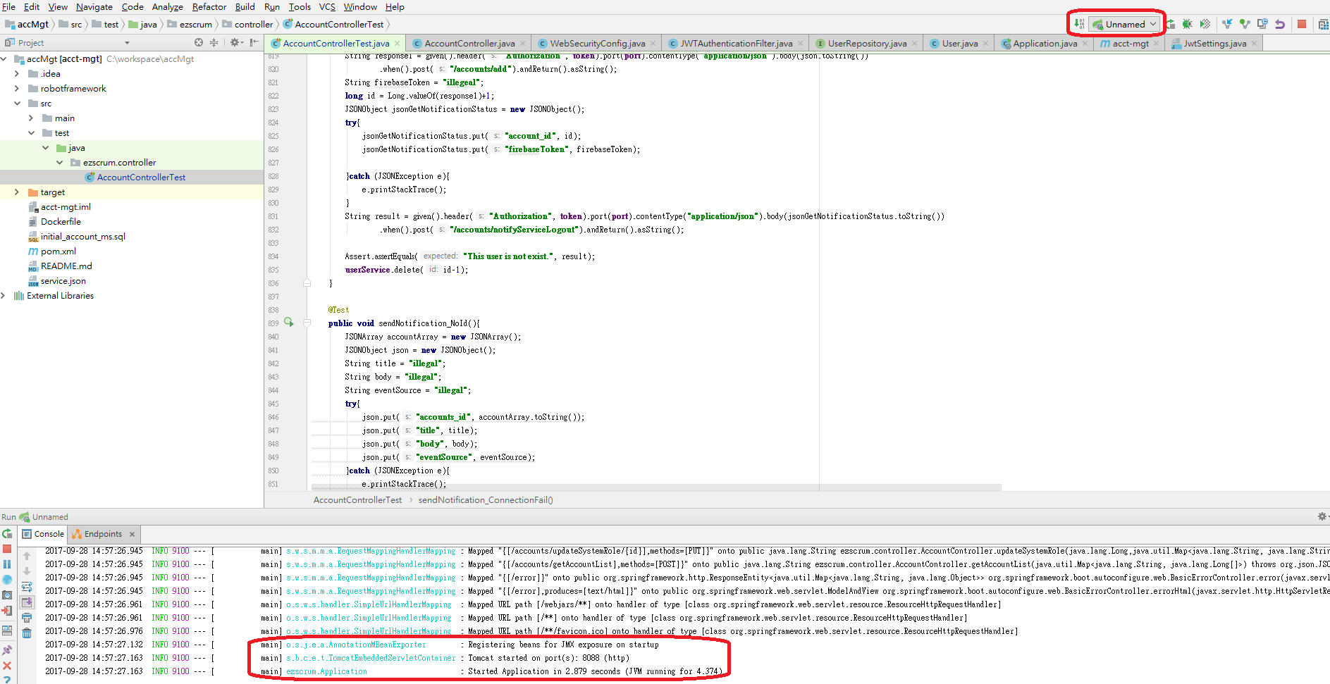
4.啟動Microservice
Notes:
當單元測試全部通過後，可以啟動Microservice，Started Application表示Microservice已經被啟動了。

Slide 18
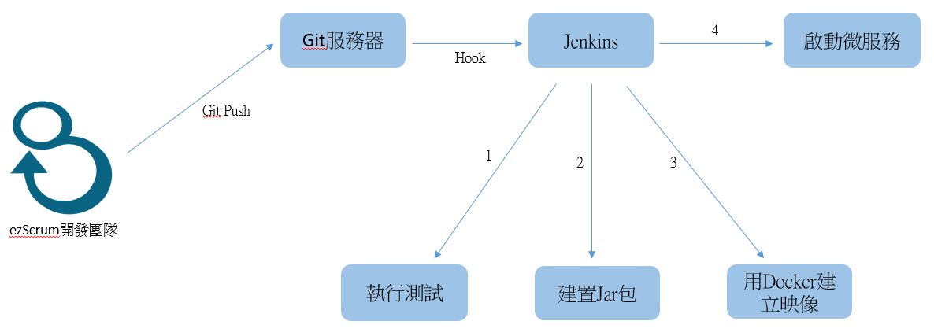
自動化部署方法
步驟 :
1.執行測試
2.建置Jar包
3.使用Docker建立映像
4.自動啟動為服務

Slide 19
做法
1.當使用者在AccountManagement、Notification的兩個Service修改Code並
Push到Github上時，Jenkins接收通知自動跑Unit Test。
2.使用Maven指令將Service建置、編譯與打包成可以執行jar包。
3.使用Docker把jar包放入Docker的Image中。
4.使用Dockerfile建置Docker的Image並指定Image要部署的port號。
5.在Jenkins中自動啟動Service。
6.設計驗收測試確認Service已經啟動並與ezScrum連上線。
Notes:
映像(Image)是唯讀的不可修改，一個Image可以產生出多個不同的容器(Container)。
容器是映像的可寫層。
貢獻 : 讓jenkins自動跑Unit Test，使用Docker指定要部署的port號，寫驗收測試確認服務已和ezScrum連上線。

Slide 20
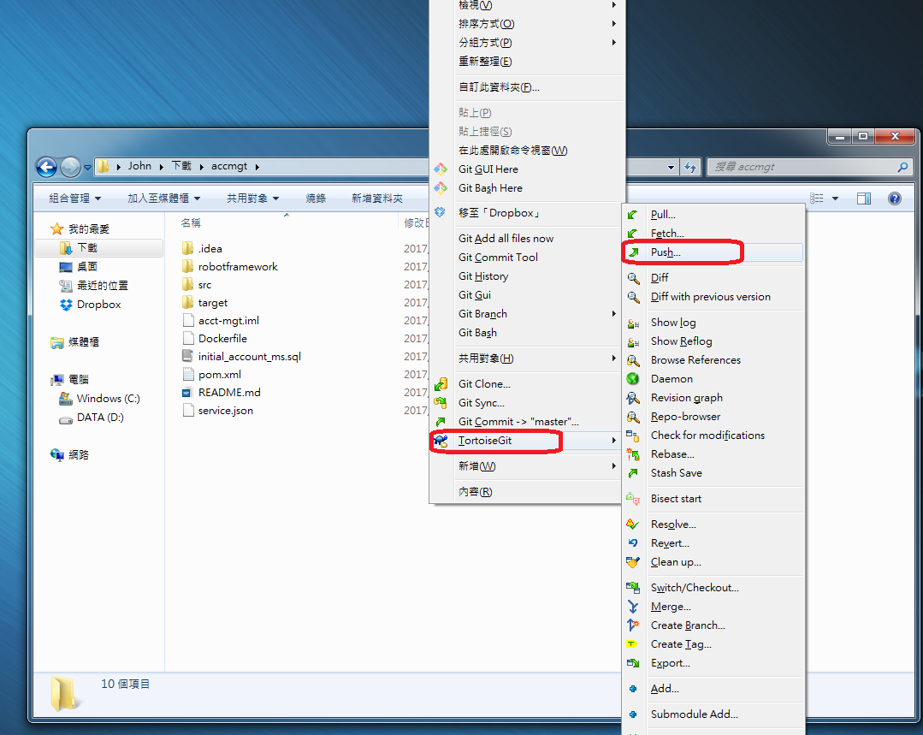
自動部署做法
1.Git change push to Github

Slide 21
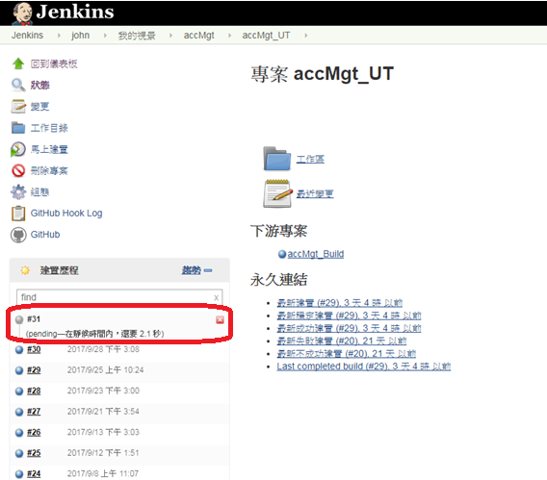
2.觸發Jenkins

Slide 22
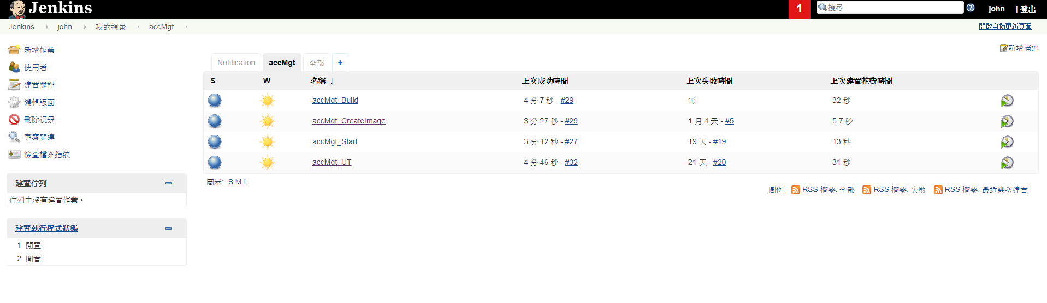
3.Unit Test -> Build jar file -> docker create image -> 自動啟動Service

Slide 23
大綱
研究背景與動機
研究目標
背景知識
研究方法
案例實作
結論與未來展望

Slide 24
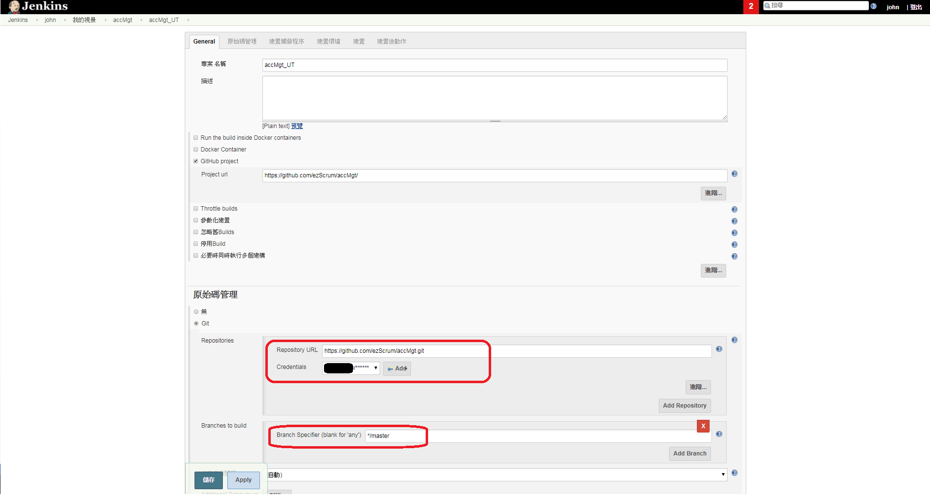
案例實作
Jenkins設定 :

Slide 25
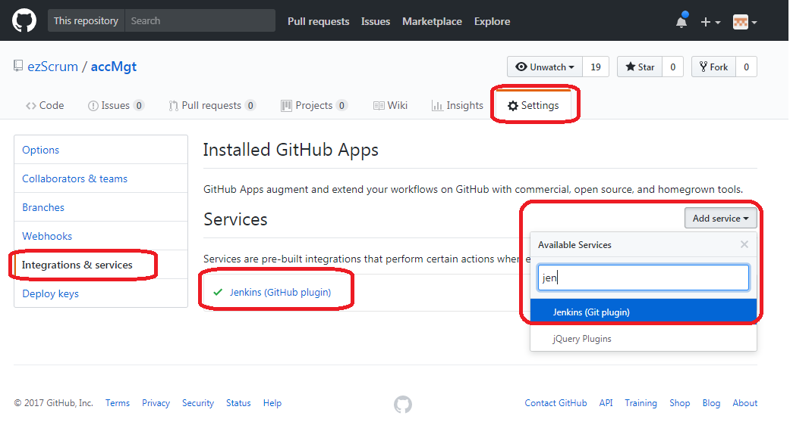
GitHub網站設定 :

Slide 26
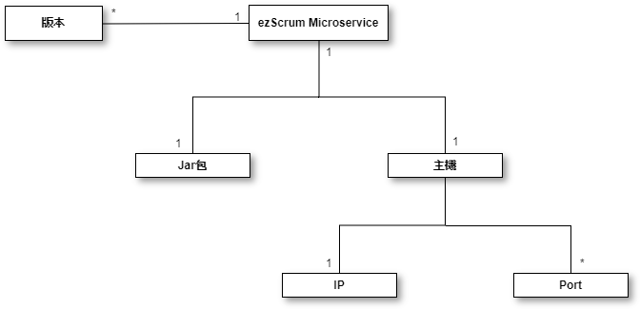
物件模式
自動化部署物件類別圖 :
Notes:
ezScrum每次產生一個Microservice即可使用Maven的指令產生一個Jar包，而每個Microservice可以在同一個IP不同的Port號進行存取，當一個Microservice產生時，開發人員往往在開發的階段產生多個不同的版本。

Slide 27
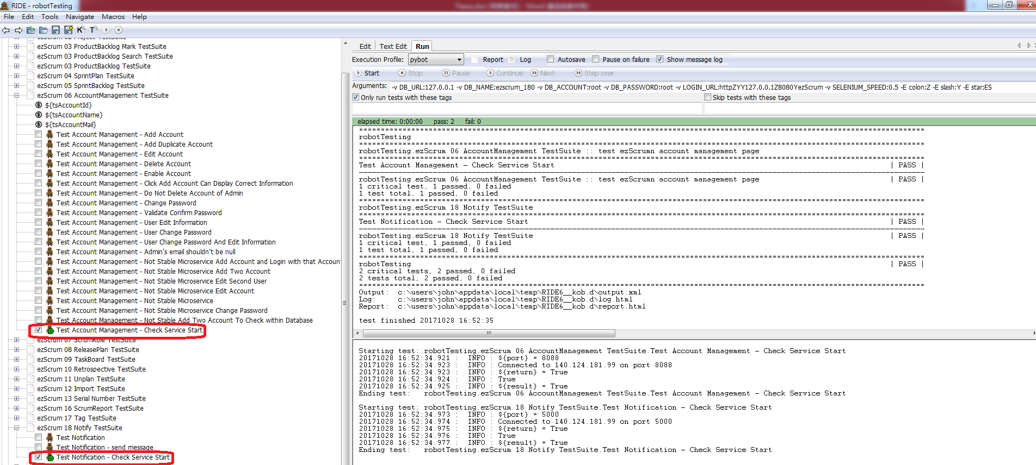
驗收測試
當Microservice被啟動之後，為了要確認服務真的已經啟動了，即可撰寫
驗收測試來進行確認。

Slide 28
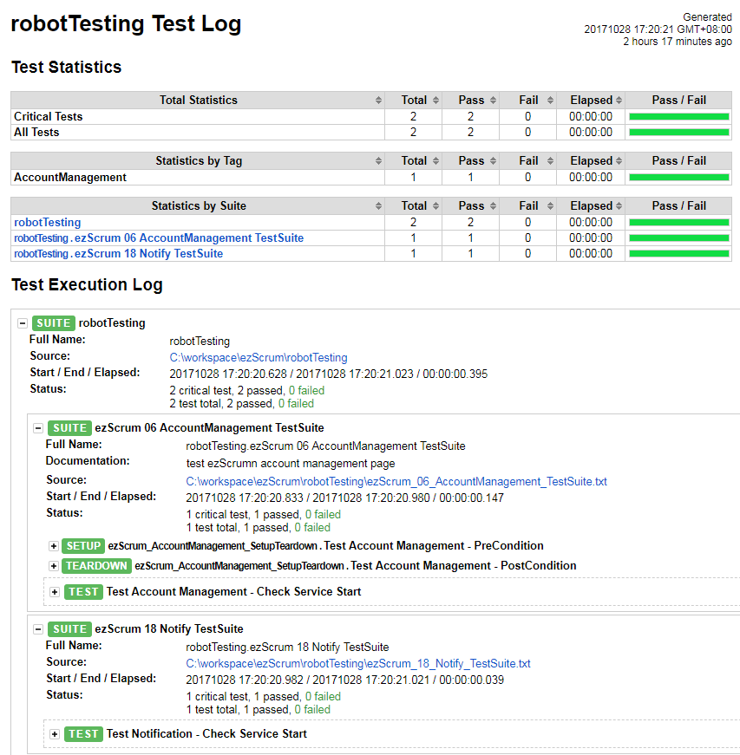

Slide 29
大綱
研究背景與動機
研究目標
背景知識
研究方法
案例實作
結論與未來展望

Slide 30
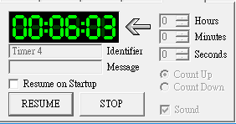
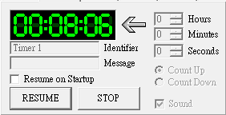
手動部署
 | Account Management | Notification
時間 | 約6分3秒 | 約8分6秒

Slide 31
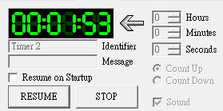
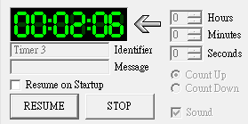
自動部署
 | Account Management | Notification
時間 | 約1分53秒 | 約2分6秒

Slide 32
比較
 | 手動部署 | 自動部署
步驟 | 1.從Github下載程式碼 2.下載與安裝IDE 3.設定環境變數 4.跑Unit Test 5.啟動Service | Git change push to Github Unit Test -> Build jar file -> docker create image -> 自動啟動Service
所花的時間差 | 大約10分

Slide 33
結論
從產品開發完成到上線，手動部署與自動化部署所花的時間差大約10分鐘。

Slide 34
DevOps
Development(開發)
Operation(維運)
目標 : 加快服務改版的速度
提出快速的交付、部署與得到使用者的回饋的觀念與工具
開發人員也可以專注在產生更有品質的程式碼，避免之後不停的修補
程式碼
CALMS :
文化(Culture) : 開發多去想維運面，維運多去想開發面。
自動化(Automation) : 需求的潤滑劑。
精實(Lean) : 精實軟體開發。
測量(Measurement) : 提示團隊如何做更正確的改善。
分享(Sharing) : 增加團隊透明度。
Notes:
自動化表示需求丟給開發人員開發完後，有了自動化測試，很快就會滑到準備上線；有了自動化佈暑，一不小心就滑到上線了。
測量出來的數據也能分享給團隊所有人，讓開發人員與測試人員，甚至是業務人員都能根據數據做出最好的決策

Slide 35
貢獻
讓ezScrum有了自動化部署
(
1.使用Jenkins連結GitHub專案並且自動跑專案的UT
2.使用Docker將服務的Jar包產生成Image
3.撰寫驗收測試驗證Microservice已經連上線
)

